Slide 1

CHÀO MỪNG CÁC CON
ĐẾN VỚI LỚP HỌC
Trực tuyến

Slide 2

Thứ hai, ngày 10 tháng 11 năm 2022
Đạo đức
Bài: Em yêu quê hương (Tiết 1)

Slide 3
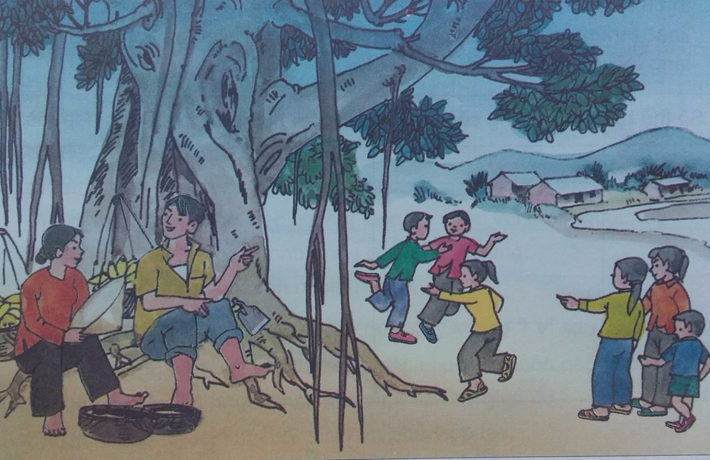
Bài: Em yêu quê hương
* Hoạt động 1: Tìm hiểu truyện “ Cây đa làng em”

Slide 4

Cứ dịp hè, Hà lại được bố mẹ cho về thăm quê. Từ xa, em đã nhận ra cây đa cổ thụ đầu làng.
Dân trong làng không ai nhớ cây đa có từ bao giờ, bởi khi họ sinh ra thì đã thấy “Ông Đa” rồi. Buổi trưa, các cô bác đi làm đồng về thường ngồi nghỉ dưới bóng mát của cây đa. Những làn gió đồng quê như giúp họ xua đi mệt nhọc. Trên cành cây, chim hót líu lo tạo nên một khúc nhạc nghe thật vui tai. Những ngày ở quê, Hà thường cùng các bạn rủ nhau ra gốc cây đa trò chuyện, vui chơi. Em cứ nghĩ rằng “Ông Đa” sẽ ở đây với làng mãi mãi…
Thế mà năm nay về quê, Hà được nghe ông kể rằng, sau trận lụt vừa qua “ Ông Đa” bị “ốm”, dân làng đang ghóp tiền để chữa cho cây.
Ngay tối hôm đó, Hà nhờ ông dẫn đến nhà bác trưởng thôn để ghóp số tiền mà em định mua sách đọc trong dịp hè. Hà cầu mong”Ông Đa” được khỏe mạnh và sống mãi với làng em.

Slide 5


* Hoạt động 1: Tìm hiểu truyện “ Cây đa làng em”
Hoạt động 1: Tìm hiểu truyện “ Cây đa làng em”
1. Vì sao dân làng lại gắn bó với cây đa?
2. Hà gắn bó với cây đa như thế nào?
3.Hà góp tiền để làm gì?
4. Vì sao Hà làm như vậy?
5. Những vệc làm của bạn Hà thể hiện tình cảm gì với quê hương?

Slide 6
1. Vì sao dân làng lại gắn bó với cây đa?
Vì cây đa là biểu tượng của quê hương, cây đa đem lại nhiều lợi ích cho mọi người.

Slide 7
2. Hà gắn bó với cây đa như thế nào?
Mỗi lần về quê Hà đều cùng các bạn đến chơi dưới gốc đa.

Slide 8
3.Hà góp tiền để làm gì?
Hà góp tiền để chữa bệnh cho cây đa.

Slide 9
4. Vì sao Hà làm như vậy?
Vì Hà thể hiện tình cảm yêu quê hương của mình.

Slide 10
5. Những vệc làm của bạn Hà thể hiện tình cảm gì với quê hương?
Hà rất yêu quý quê hương của mình.

Slide 11
* Hoạt động 1: Tìm hiểu truyện “ Cây đa làng em”

Slide 12

*Hoạt động 2: Bày tỏ ý kiến
Bài tập 1:Theo em, trường hợp nào dưới đây thể hiện tình yêu quê hương:
a. Nhớ về quê hương mỗi khi đi xa.
b. Tham gia hoạt động tuyên truyền phòng chống các tệ nạn xã hội ở địa phương.
c. Giữ gìn và phát huy truyền thống tốt đẹp của quê hương.
d. Quyên góp tiền của để tu bổ di tích, xây dựng các công trình công cộng ở quê.
đ. Không thích về thăm nhà.
e. Tham gia trồng cây ở đường làng, ngõ xóm.

Slide 13


Thể hiện tình yêu quê hương
Không thể hiện tình yêu quê hương

Slide 14

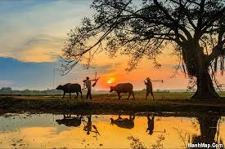

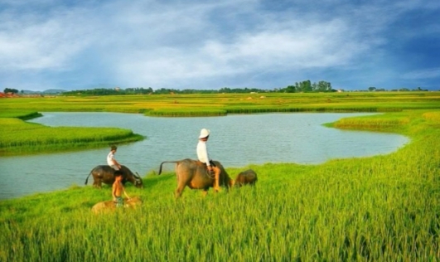
a. Nhớ về quê hương mỗi khi đi xa.

Slide 15
b. Tham gia hoạt động tuyên truyền phòng chống các tệ nạn xã hội ở địa phương.

Slide 16
c. Giữ gìn và phát huy truyền thống tốt đẹp của quê hương.

Slide 17
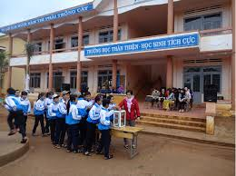
d. Quyên góp tiền của để tu bổ di tích, xây dựng các công trình công cộng ở quê.

Slide 18
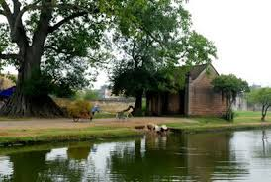
đ. Không thích về thăm nhà.

Slide 19
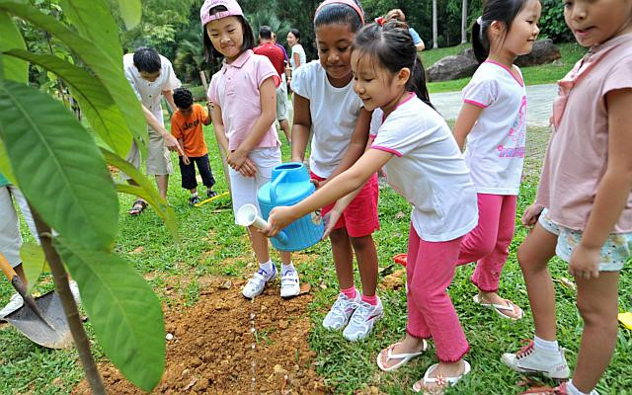
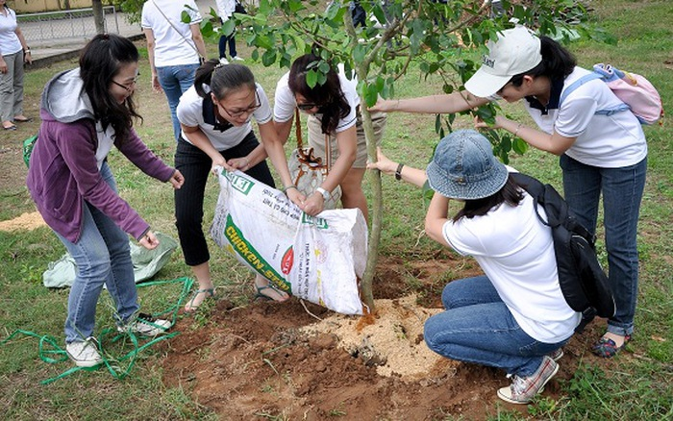
e. Tham gia trồng cây ở đường làng, ngõ xóm.

Slide 20


Bài tập 1:Theo em, trường hợp nào dưới đây thể hiện tình yêu quê hương:
a. Nhớ về quê hương mỗi khi đi xa.
b. Tham gia hoạt động tuyên truyền phòng chống các tệ nạn xã hội ở địa phương.
c. Giữ gìn và phát huy truyền thống tốt đẹp của quê hương.
d. Quyên góp tiền của để tu bổ di tích, xây dựng các công trình công cộng ở quê.
đ. Không thích về thăm nhà.
e. Tham gia trồng cây ở đường làng, ngõ xóm.

Slide 21
Bài tập 2 : Em tán thành với nhũng ý kiến nào dưới đây?
a. Tham gia xây dựng quê hương là biểu hiện của tình yêu quê hương.
b. Chỉ cần tham gia xây dựng ở nơi mình đang sống.
c. Chỉ người nhà giàu mới cần có trách nhiệm đóng góp xây dựng quê hương.
d. Cần phải giữ gìn và phát huy nghề truyền thống của quê hương.

Slide 22
a. Tham gia xây dựng quê hương là biểu hiện của tình yêu quê hương.

Slide 23
b. Chỉ cần tham gia xây dựng ở nơi mình đang sống.

Slide 24
c. Chỉ người nhà giàu mới cần có trách nhiệm đóng góp xây dựng quê hương.

Slide 25
d. Cần phải giữ gìn và phát huy nghề truyền thống của quê hương.

Slide 26



Bài tập 2 : Em tán thành với nhũng ý kiến nào dưới đây?
a. Tham gia xây dựng quê hương là biểu hiện của tình yêu quê hương.
b. Chỉ cần tham gia xây dựng ở nơi mình đang sống.
c.Chỉ người nhà giàu mới cần có trách nhiệm đóng góp xây dựng quê hương.
d. Cần phải giữ gìn và phát huy nghề truyền thống của quê hương.

Slide 27
* Hoạt động 3: Liên hệ thực tế
Hãy trao đổi với bạn bên cạnh về quê hương của mình để bạn hiểu mình hơn:
Bạn đã làm gì để thể hiện tình yêu quê hương?
Quê bạn ở đâu?
Bạn biết gì, nhớ gì về quê hương mình?

Slide 28

Đối với quê hương mình cần phải làm gì?

Slide 29
Thứ hai, ngày 17 tháng 12 năm 2021
Đạo đức
Bài: Em yêu quê hương
Ghi nhớ:
Quê hương mỗi người chỉ một
Như là chỉ một mẹ thôi.
Quê hương nếu ai không nhớ,
Sẽ không lớn nổi thành người.
ĐỔ TRUNG QUÂN

Slide 30


